Slide 1


Задачи на дроби
Авторы:
Суворова Наташа,
Бессонова Катя

Slide 2
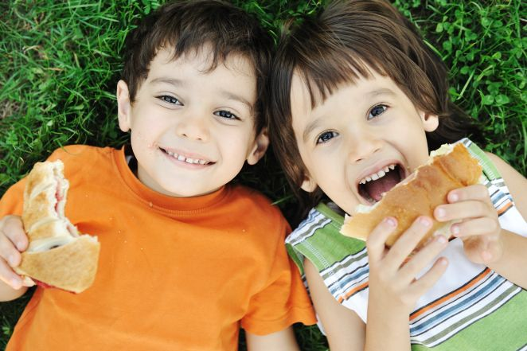
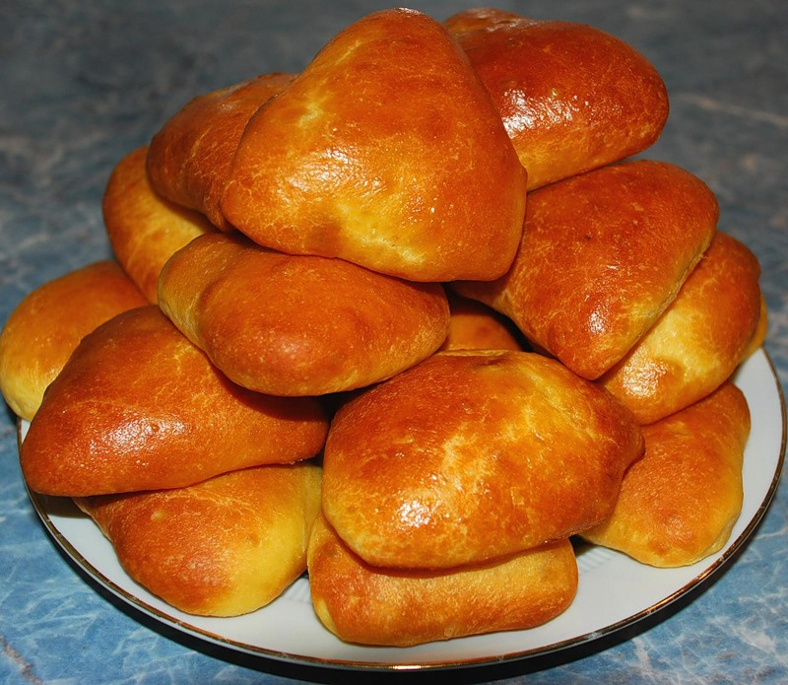
Мама испекла 25 пирожков. Саша съел 3/5 пирожков. Сколько пирожков осталось?

Slide 3

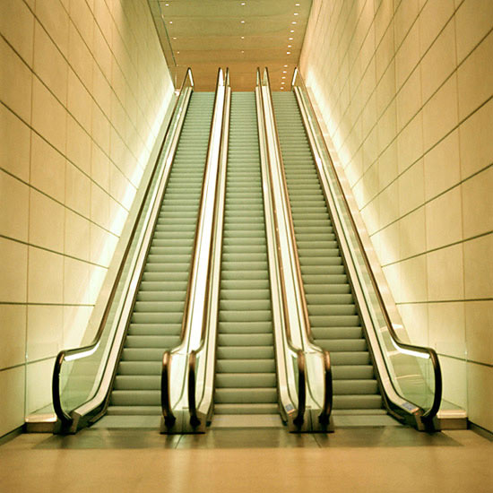
Из 182 станций московского метро оснащены эскалатором 5/7. Сколько станций оснащено эскалаторами?

Slide 4


В лесу 600 сосен, что составляет ¾ всех деревьев. Сколько деревьев в лесу?

Slide 5

В магазине 20 блокнотов и 30 ручек. Какую часть от всех товаров составляют ручки и какую – блокноты?

Slide 6


Света прочитал 2/7 от всей книги, которая составляет 42 страницы. Сколько всего страниц в книги?

Slide 7

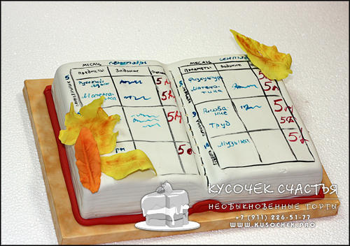
Миша сегодня получил 7 пятерок. 4 пятерки он получил на математики
И 3 пятерки – на русском языке.
Какую часть всех пятерок составляют пятерки по русскому языку?

Slide 8

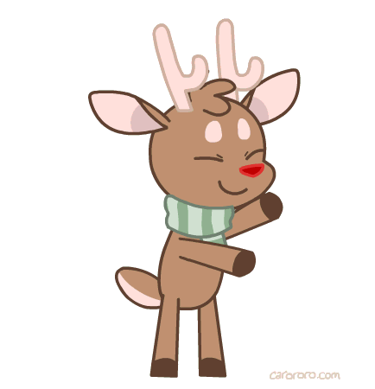


Спасибо за внимание!

